Slide 1





Школа Молодого
Предпринимателя
Проект «Бизнес молодых»
Краснодар, Краснодарский край, 2021 г.

Slide 2
На кого рассчитан проект?
Активные молодые люди, которые:
проживают в Краснодарском крае;
в возрасте от 18 до 35 лет;
имеют идею и желание заниматься бизнесом.
Начинающие предприниматели, у которых:
есть бизнес на территории Краснодарского края, срок регистрации не более 6 месяцев;
есть желание развивать и продвигать свой бизнес;
есть необходимость в дополнительном финансировании.
Участие в проекте бесплатно!

Slide 3

Цель проекта:
Популяризация предпринимательства в Краснодарском крае;
Вовлечение молодежи в предпринимательскую деятельность;
Обучение молодежи финансовой грамотности;
Наставничество молодежи;
Финансовая поддержка.

Slide 4
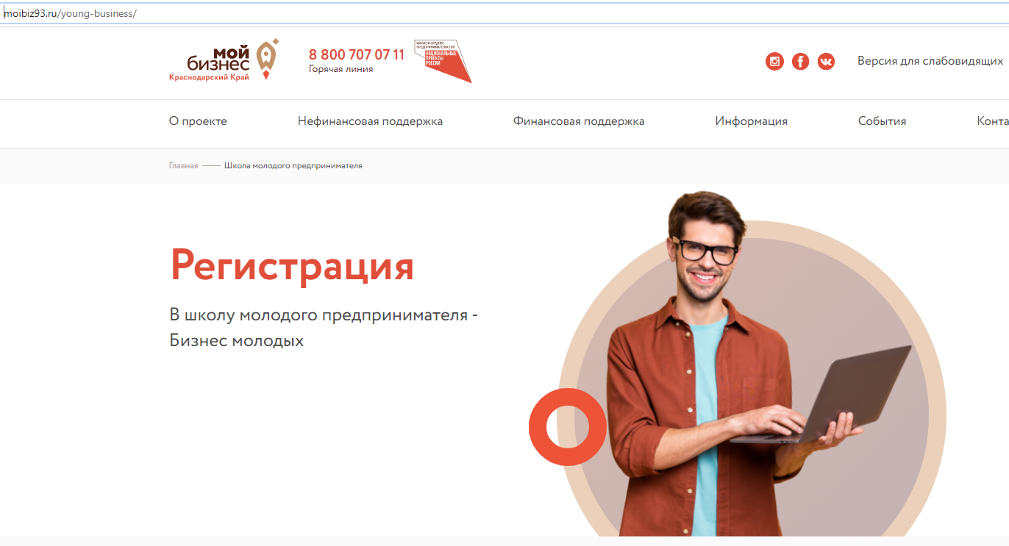
Механика проекта
Единый портал, который позволит пройти все этапы проекта в одном окне на сайте moibiz93.ru;
Протестировать предпринимательский потенциал;
Самостоятельно изучить теоретическую часть: прослушать видеоуроки, выполнить задания, протестировать полученные знания;
Задать вопрос трекеру-координатору;
Защитить онлай/офлайн свой проект;
Выбрать и получить наставника.
Пройти индивидуальные консультации с наставником в режиме онлайн/офлайн.

Slide 5
Этапы проекта
Итоговое
Мероприятие, презентация проектов
Информационная
кампания
Торжественное
открытие
Оценка
потенциала
Отборочное
тестирование
Дистанционное
обучение
Подготовка
Бизнес-планов
Наставничество
и инвестиции

Slide 6
1. Отборочное тестирование
Первичный скоринг участников проекта с целью выявления наиболее мотивированных и обладающих необходимыми базовыми компетенциями.
Вопросы тестирования позволят выявить основные критерии, определяющие успешность человека в предпринимательской деятельности (необходимые знания, особые качества характера, готовность к такой работе, умение рисковать, принимать верные предпринимательские решения;
Наиболее замотивированные проходят в следующий этап.

Slide 7
2. Дистанционное обучение
Изучение блоков программы самостоятельно по видеоурокам:
введение в предпринимательство;
анализ внешней среды;
формирование продукта;
продвижение продукта;
продажи продукта;
финансы;
команда и управление;
правовые вопросы;
выполнение домашних заданий;
поддержка трекеров-координаторов;
промежуточное тестирование;
итоговое тестирование на усвоение материала.

Slide 8
3. Очная подготовка
Участников, которые успешно прошли дистанционный этап, приглашаем на очные встречи:
Оценка потенциала: генерация бизнес-идей, разбор сложных тем, обмен опытом и нетворкинг;
подготовка бизнес-планов, формирование финансовой и бизнес модели;
подготовка презентации бизнес-проекта для итогового мероприятия.

Slide 9
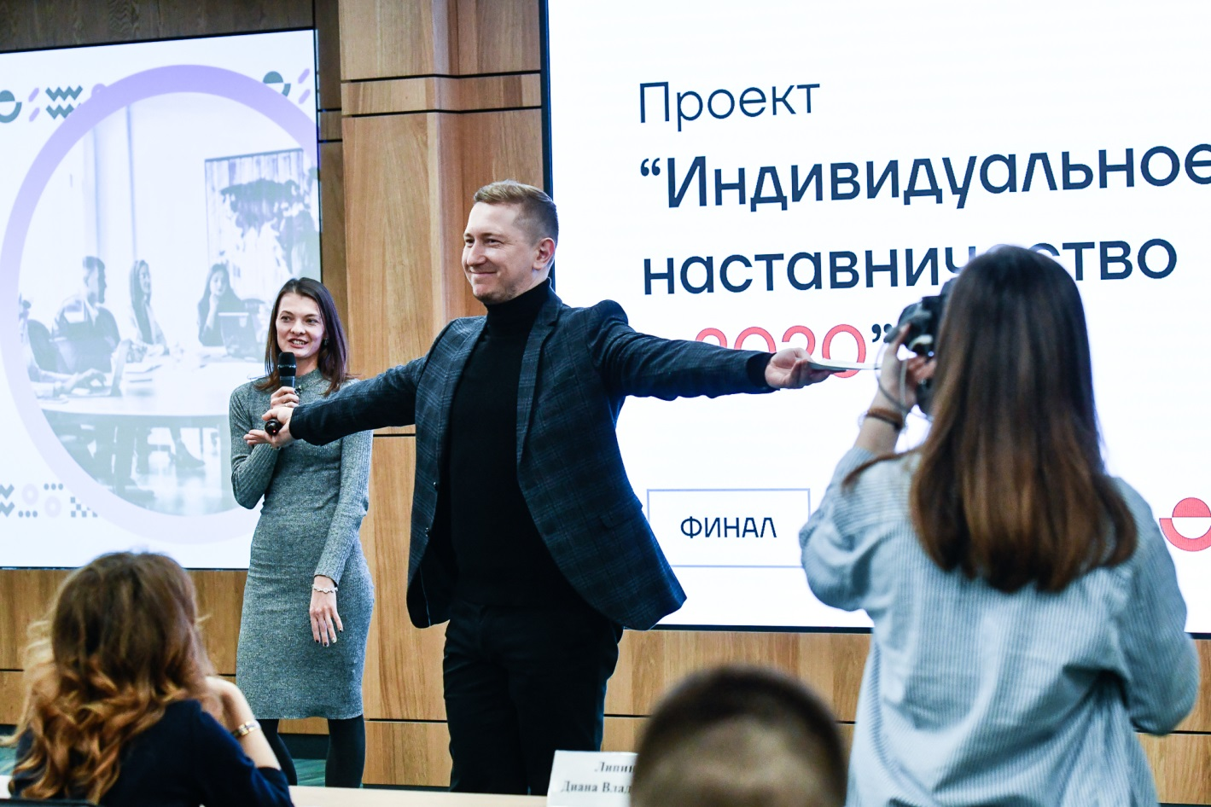
4. Наставничество
Подбор наставников со всей страны: опытные предприниматели, топ-менеджеры федеральных компаний.
формирование дорожной карты индивидуально под каждый проект;
индивидуальная работа с наставником;
подбор механизма быстрого развития проекта,
определение точек роста;
устранение «узких мест».

Slide 10
5. Финансовая поддержка
Возможность получения льготного займа от Фонда микрофинансирования Краснодарского края:
от 100 000 рублей до 1 000 000 рублей под 0,1 % годовых без залога и поручительства;
до 3 000 000 рублей с залогом и поручительством.
Подробности на сайте: fmkk.ru
Фонд микрофинансирования Краснодарского края, ул. Трамвайная, 2/6; ул. Северная, 405,
Тел:7(861) 298-08-08
Официальный сайт: fmkk.ru

Slide 11
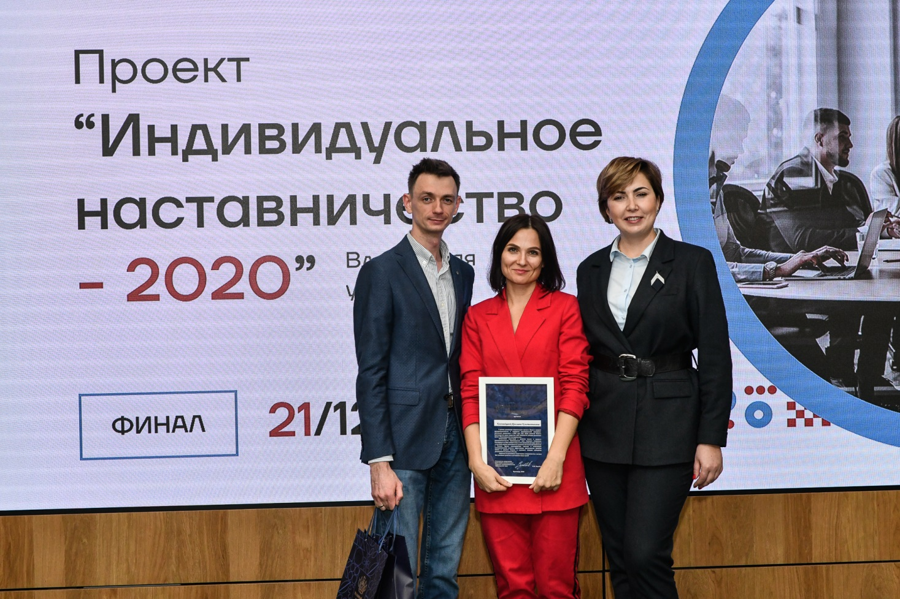
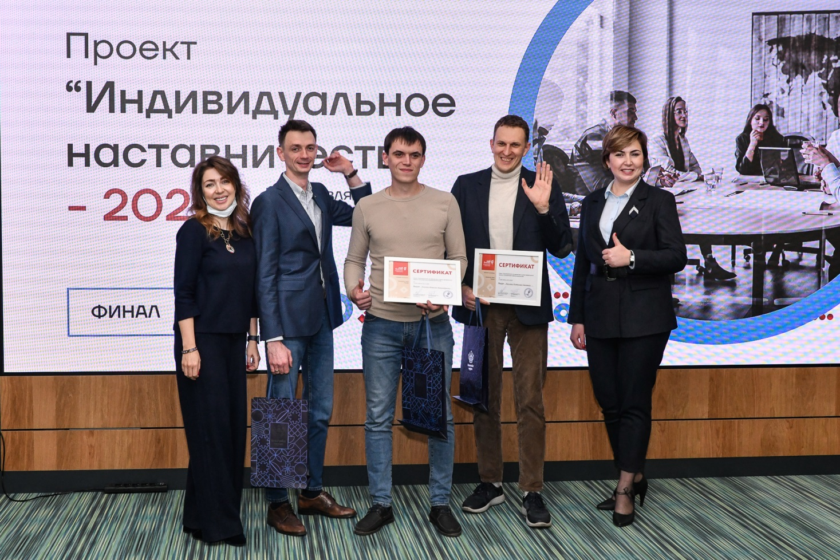
Итоговое мероприятие
Презентация бизнес-проектов;
Определение лучших пар наставник/наставляемый;
Обмен опытом;
Подведение итогов.

Slide 12
Результат проекта
«Бизнес с нуля» :
получение необходимых знаний от идеи до регистрации бизнеса;
получение инструментов ведения бизнеса: финансовых, маркетинговых, управленческих, правовое обеспечение, ведение бухгалтерского учета;
практика, разбор сложных вопросов;
Наставничество;
Финансовая поддержка.
«Действующий бизнес»:
повышение компетенций;
поучение новых инструментов упаковки и продвижения своего бизнеса, управления командой, а так же финансового планирования и подготовки бизнес-плана.
Финансовая поддержка.

Slide 13
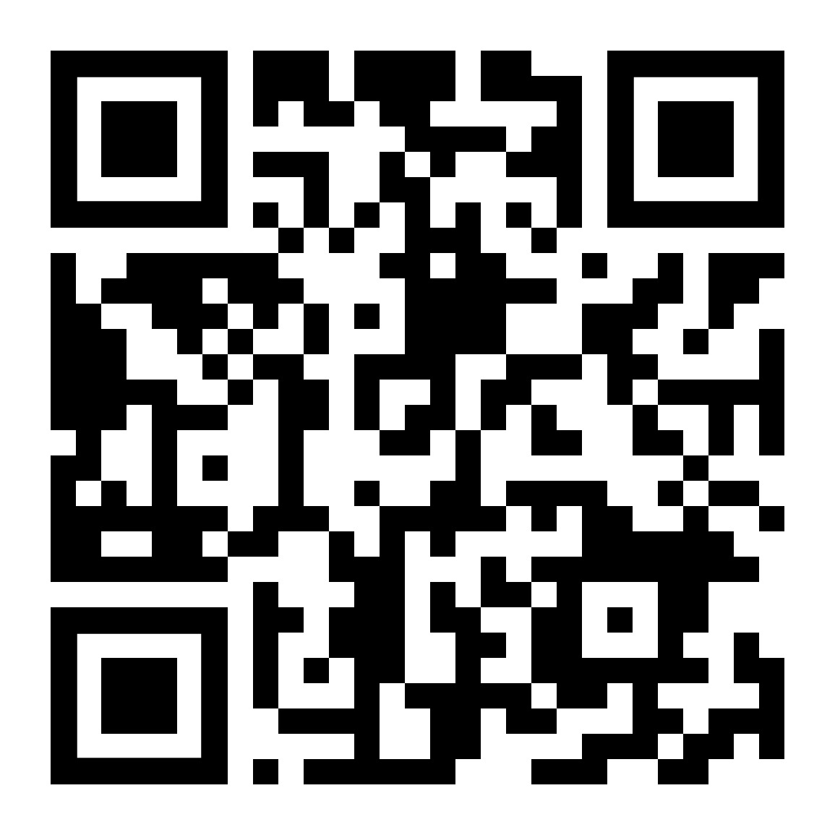
Для того чтобы стать участником, протестировать свой предпринимательский потенциал, пройти обучение и получить дополнительное финансирование,
необходимо зарегистрироваться на сайте Фонда развития бизнеса Краснодарского края moibiz93.ru
в апреле 2021 года
Фонд развития бизнеса Краснодарского края,
ул. Трамвайная, 2/6; ул. Северная, 405, ул. Уральская 79/1
Тел: 8 (800) 707-07-11

